Slide 1
EMC Test and Measurement Devices
Digital Multimeter
1.1 Noise-Limited Detection
1.2 The Loading Effect
1.3 Digital Multimeters and Specs
2. Measurement Receivers
2.1 Spectrum Analyzer
2.2 EMI Receiver
3. Other Test/Measurement Instruments
3.1 Current Probes and Current-Injection Clamps
3.2 Line Impedance Stabilization Network
4. Network Analyzer
Reference book:
Levent Sevgi, ‘’A Practical Guide to EMC Engineering’’, 2017 ARTECH HOUSE
Notes:
Elektrik elektronik mühendisliğinde yaygın kullanılan farklı dört ölçü aleti/cihazı vardır.
Bunlar MM, osiloskop, spektrum analizörü,(EMI alıcı cihazı) ve network analizörüdür.
MM direnç, akım, gerilim öşçmede, şebekede enerji olup olmadığını kontrol etmede, bağlantılarda arıza yeri bulmada.
Osiloskop, bir işaretin zaman değişimini gösterir.
SA veya EMI alıcısı belli bir frekans bölgesinde var olan işaretleri gösterir.
NA, bir devrenin giriş, çıkış veya transfer karakteristiklerinin analizinde kullanılır (örneğin genlik –frekans şeklinde filtre karakteristiği, Smith chart üzerinde empedans değişimini)
EMC test ve ölçümlerinde ise daha çok MM ve EMI alıcıları kullanılır.

Slide 2
EMC Test and Measurement Devices
Digital Multimeter (DMM)
Elektrikte temel ölçümler, direnç, gerilim, akım ölçmeleridir. Sırasıyla bu ölçmelerde kullanılan ohmmetre, gerilim ölçer, ve akım ölçerin yaptıklarını tek başına yapan bileşke cihaza multi-metre (MM) denir.
DMM ler, Doğruluk (accuracy), duyarlılık (sensitivity), kesinlik (precision), çözünürlük (resolution) özelliklerine göre anılır.
Doğruluk, bir hesap yada ölçü ile elde edilenbir sonucun gerçek değere yakınlığının ölçüsüdür. Ölçü dğruluğu, ölçülen değerin belli belirsizlik sınırları içinde belirtilmesidir.
Duyarlılık; mutlak bir büyüklük olup ölçü cihazını ölçebildiği ya da saptayabildiği en küçük değişikliği gösterir. Duyarlılık hem cihaza hem de ölçümün yapıldığı çevreye bağlı olan parametredir. Burada sözü edilen gürültü cihazın iç (ısıl) gürültüsü olabileceği gibi, atmosfer olayları (doğal) yada insan yapımı (matkap kullanmanın , kaynak makinasıyla kaynak yapmanın neden olacağı yapay) çevre gürültüsüde olabilir.
Çözünürlük, birbirine yakın değerleri ayırt edebilmenin bir ölçüsüdür.
Notes:
Elektrikte temel ölçümler, direnç, gerilim, akım ölçmeleridir. Sırasıyla bu ölçmelerde kullanılan ohmmetre, gerilim ölçer, ve akım ölçerin yaptıklarını tek başına
yapan bileşke cihaza MM denir.
Direnç / gerilim / akım.
DMM ler, Dogruluk (accuracy), duyarlılık (sensitivity), kesinlik (precision), çözünürlük (resolution) özelliklerine göre anılır.
Dogruluk, bir hesap yada ölçü ile elde edilenbir sonucun gerçek değere yakınlığının ölçüsüdür. Ölçü dğruluğu, ölçülen değerin belli belirsizlik sınırları içinde belirtilmesidir.
Duyarlılık; mutlak bir büyüklük olup ölçü cihazını ölçebildiği ya da saptayabildiği en küçük değişikliği gösterir. Duyarlılık hem cihaza hem de ölçümün yapıldığı çevreye bağlı
olan parametredir. Burada sözü edilen gürültü cihazın iç (ısıl) gürültüsü olabileceği gibi, atmosfer olayları (doğal) yada insan yapımı (matkap kullanmanın , kaynak makinasıyla kaynak
yapmanın neden olacağı yapay) çevre gürültüsüde olabilir.
Kesinlik, çoklu ölçmelerde sonuçların birbirine yakınlığıyla ilgili bir paramerterdir. Ölçülerde bulunan toplam raslantısal hatayı gösterir. Yüksek kesinlikli ölçme demek raslantısal hatanın
Küçük olması demektir.
Çözünürlük, birbirine yakın değerleri ayırt edebilmenin bir ölçüsüdür.

Slide 3
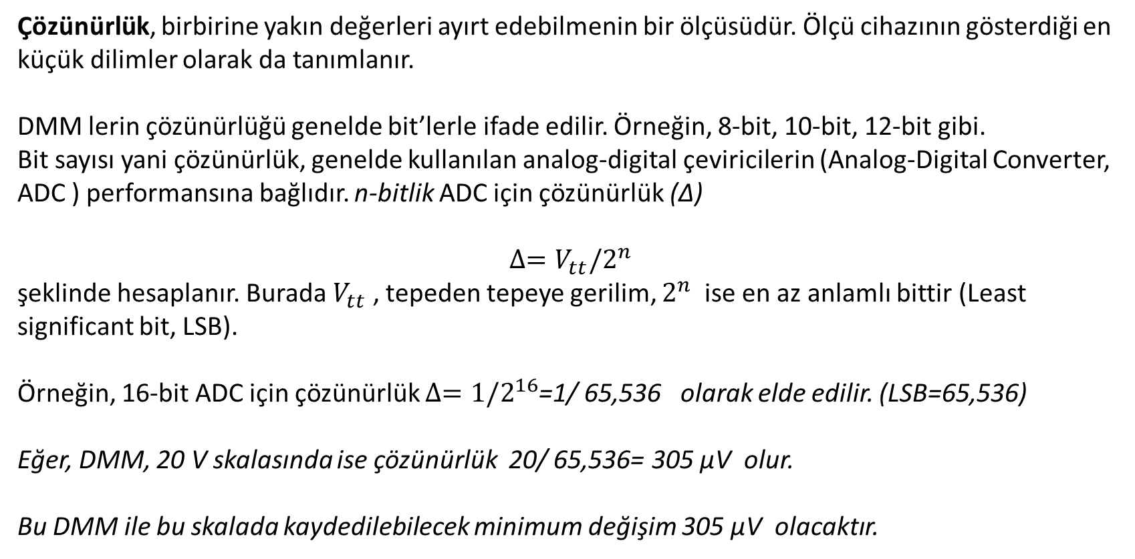
Çözünürlük, birbirine yakın değerleri ayırt edebilmenin bir ölçüsüdür. Ölçü cihazının gösterdiği en küçük dilimler olarak da tanımlanır.
DMM lerin çözünürlüğü genelde bit’lerle ifade edilir. Örneğin, 8-bit, 10-bit, 12-bit gibi.
Bit sayısı yani çözünürlük, genelde kullanılan analog-digital çeviricilerin (Analog-Digital Converter, ADC ) performansına bağlıdır. n-bitlik ADC için çözünürlük (∆)
$$∆=V_{tt}/2^{n}$$
şeklinde hesaplanır. Burada $V_{tt}$ , tepeden tepeye gerilim, $2^{n}$ ise en az anlamlı bittir (Least significant bit, LSB).
Örneğin, 16-bit ADC için çözünürlük $∆=1/2^{16}$=1/ 65,536 olarak elde edilir. (LSB=65,536)
Eğer, DMM, 20 V skalasında ise çözünürlük 20/ 65,536= 305 µV olur.
Bu DMM ile bu skalada kaydedilebilecek minimum değişim 305 µV olacaktır.

Slide 4
EMC Test and Measurement Devices
Digital Multimeter (DMM)
1.1 Noise-Limited Detection (Gürültü sınırlama deteksiyonu)
Bu ölçümde cihaz duyarlılığını belirleyen gürültüdür. Cihazın saptayabildiği en zayıf işaret seviyesini gösterir. Bu seviyeye cihazın taban seviyesi (floor ) denir. Cihaz taban seviyesi , cihaz içi veya dışı , istenmeyen EM işaretlerin seviyesidir. Bu, doğal veya yapay, istenmeyen işaretlere genelde EM gürültü adı verilir.
Yapay olanlara örnek, enerji nakil hatları, elektrikli çamaşır/bulaşık/traş makinalrı, buzdolapları , saç kurtma makinalarıdır.
Doğal olanlara örnek ise güneş patlamalrı, atmosferik olaylar, gök taşlarıdır.
Kuvvetlendirici, karıştırıcı, gibi sistemlerle, diyot, tranzistor, gibi elemanların iç gürültüleri önemlidir.
Elektronik devreler ve alıcılar açısından gürültü başlıca ısıl (iç) ve çevre (dış) gürültü olmak üzere birkaç yüz MHz ‘in üzerinde ısıl gürültü, altındaki freakanslarda ise çevre gürültüsü baskındır.
Örneğin, mikrodalga alıcıları ısıl gürültü sınırlamalı iken, HF (3-30 MHz) bandını kullanan polis telsizleri çevre gürültü sınırlanmalıdır.

Slide 5
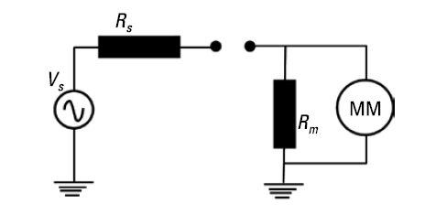
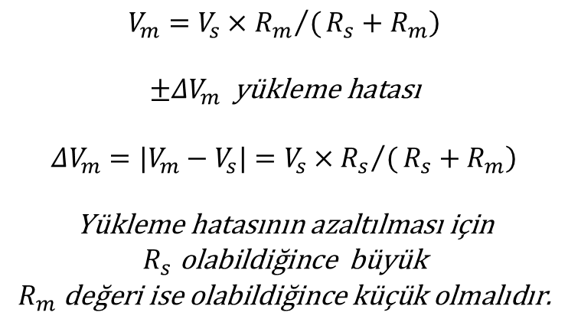
EMC Test and Measurement Devices
Digital Multimeter (DMM)
1.1 Noise-Limited Detection (Gürültü sınırlama deteksiyonu)
1.2 The Loading Effect (Ölçü aletlerinde yükleme etkisi)
$$\begin{matrix}\begin{aligned}\left.V_{m}=V_{s}×{R_{m}}/(R_{s}+R_{m}\right) \\ \end{aligned} \\ \begin{aligned}±ΔV_{m} \text{y}\text{ü}\text{kleme} \text{hatas}\text{ı} \\ \end{aligned} \\ \begin{aligned}\left.ΔV_{m}=|V_{m}−V_{s}|=V_{s}×{R_{s}}/(R_{s}+R_{m}\right) \\ \end{aligned} \\ \begin{aligned} \text{Y}\text{ü}\text{kleme} \text{hatas}\text{ı}\text{n}\text{ı}\text{n} \text{azalt}\text{ı}\text{lmas}\text{ı }\text{i}\text{ç}\text{in} \\ R_{s} \text{olabildi}\text{ğ}\text{ince} \text{b}\text{ü}\text{y}\text{ü}\text{k}\end{aligned} \\ R_{m} \text{de}\text{ğ}\text{eri} \text{ise} \text{olabildi}\text{ğ}\text{ince} \text{k}\text{üçü}\text{k} \text{olmal}\text{ı}\text{d}\text{ı}\text{r}\text{.}\end{matrix}$$

Slide 6
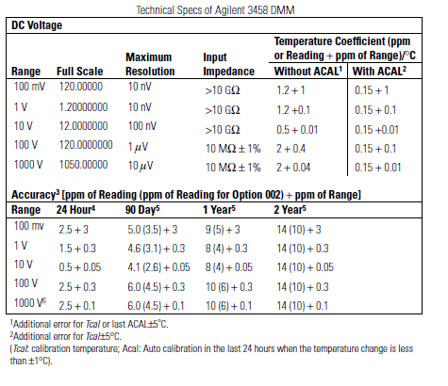
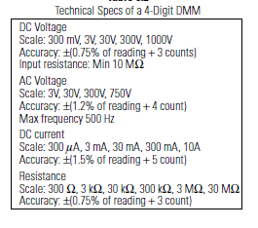
EMC Test and Measurement Devices
Digital Multimeter
1.1 Noise-Limited Detection (Gürültü sınırlama deteksiyonu)
1.2 The Loading Effect (Ölçü aletlerinde yükleme etkisi)
1.3 Digital Multimeters and Specs (DMM ve Teknik Özellikler)
Tablo 2
Tablo 1
Notes:
Elektrik elektronik mühendisliğinde yaygın kullanılan farklı dört ölçü aleti/cihazı vardır.
Bunlar MM, osiloskop, spektrum analizörü,(EMI alıcı cihazı) ve network analizörüdür.
MM direnç, akım, gerilim öşçmede, şebekede enerji olup olmadığını kontrol etmede, bağlantılarda arıza yeri bulmada.
Osiloskop, bir işaretin zaman değişimini gösterir.
SA veya EMI alıcısı belli bir frekans bölgesinde var olan işaretleri gösterir.
NA, bir devrenin giriş, çıkış veya transfer karakteristiklerinin analizinde kullanılır (örneğin genlik –frekans şeklinde filtre karakteristiği, Smith chart üzerinde empedans değişimini)
EMC test ve ölçümlerinde ise daha çok MM ve EMI alıcıları kullanılır.

Slide 7
Tablo 2
Tablo 1
Notes:
Elektrik elektronik mühendisliğinde yaygın kullanılan farklı dört ölçü aleti/cihazı vardır.
Bunlar MM, osiloskop, spektrum analizörü,(EMI alıcı cihazı) ve network analizörüdür.
MM direnç, akım, gerilim öşçmede, şebekede enerji olup olmadığını kontrol etmede, bağlantılarda arıza yeri bulmada.
Osiloskop, bir işaretin zaman değişimini gösterir.
SA veya EMI alıcısı belli bir frekans bölgesinde var olan işaretleri gösterir.
NA, bir devrenin giriş, çıkış veya transfer karakteristiklerinin analizinde kullanılır (örneğin genlik –frekans şeklinde filtre karakteristiği, Smith chart üzerinde empedans değişimini)
EMC test ve ölçümlerinde ise daha çok MM ve EMI alıcıları kullanılır.

Slide 8
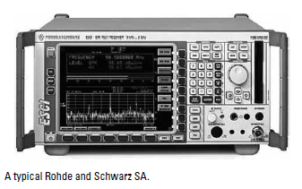
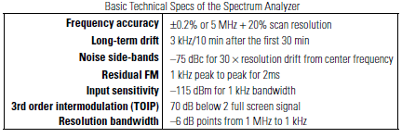
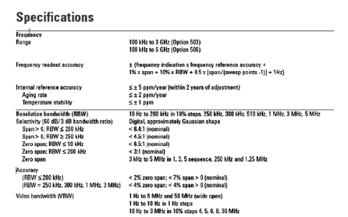
EMC Test and Measurement Devices
2. Measurement Receivers
2.1 Spectrum Analyzer
2.2 EMI Receiver

Slide 9
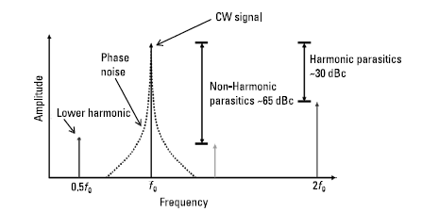
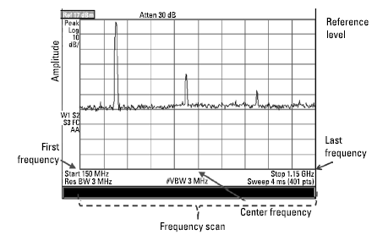
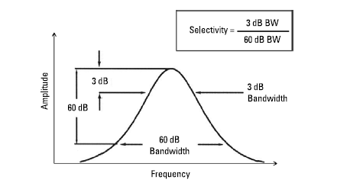
EMC Test and Measurement Devices
2. Measurement Receivers
2.1 Spectrum Analyzer
Spectral purity of a SA.
A main window of a SA.
Selectivity of a SA.

Slide 10
EMC Test and Measurement Devices
2. Measurement Receivers
2.1 Spectrum Analyzer
2.2 EMI Receiver

Slide 11
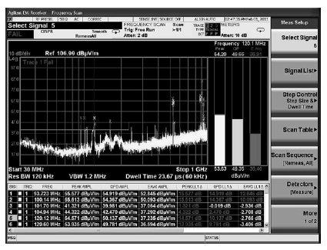
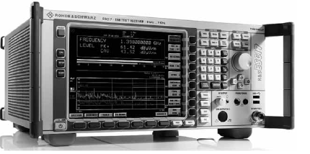
EMC Test and Measurement Devices
2. Measurement Receivers
2.1 Spectrum Analyzer
2.2 EMI Receiver

Slide 12
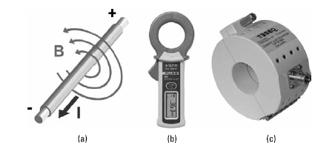
EMC Test and Measurement Devices
3. Other Test/Measurement Instruments
3.1 Current Probes and Current-Injection Clamps
3.2 Line Impedance Stabilization Network

Slide 13
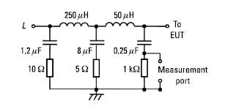

EMC Test and Measurement Devices
3. Other Test/Measurement Instruments
3.1 Current Probes and Current-Injection Clamps
3.2 Line Impedance Stabilization Network

Slide 14
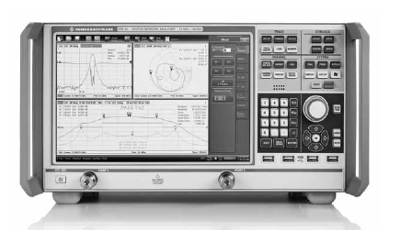
EMC Test and Measurement Devices
4. Network Analyzer
A Rohde and Schwarz network analyzer.

